Slide 1

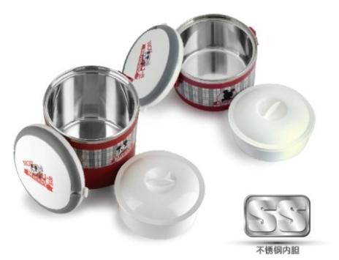
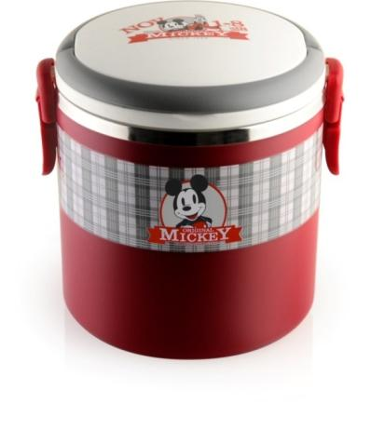
苏格兰保温餐桶（大）
市场参考价：188.00
批发价： 37.00
型号：DSM-5035
规格： Φ15×17.3cm
容量：1.8L
材质：PP+不锈钢
装箱明细：24PCS/箱

